Slide 1
ESPGHAN
КВАЛИТЕТ НЕГЕ
ИНИЦИЈАТИВА АНТРОПОМЕТРИЈА
06 08 2022
Notes:
Create committees to solve issues

Slide 2
Садржај:
Антропометрија педијатријских пацијената: Исправне технике мерења и уобичајене грешке:
Како измерити дужину детета узраста <2 године у лежећем положају/супинацији
Како измерити висину детета узраста >2 године у стојећем положају
Како измерити обим главе
Како измерити тежину детета узраста <2 godine
Како измерити тежину детета узраста >2 godine
Како измерити тежину некооперативнog детета
Други корисни и практични савети, линкови и информације

Slide 3
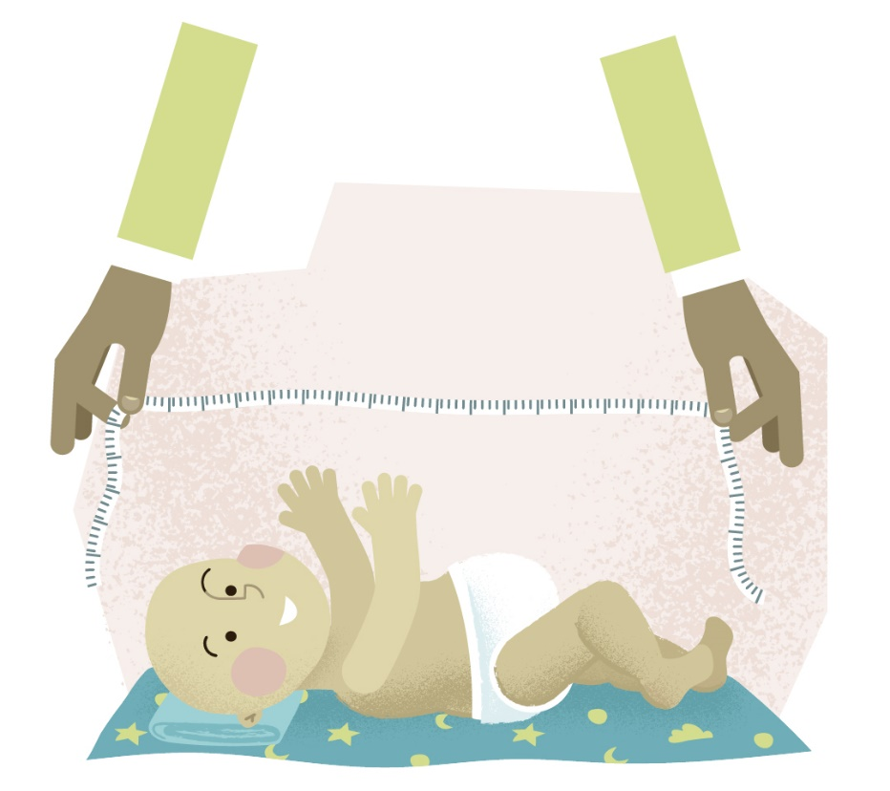
Дужина у лежећем положају/супинацији(узраста <2 године)
УОБИЧАЈЕНЕ ГРЕШКЕ:
Мерење детета без помоћи друге особе
Дете неконтролисано и слободно прави покрете
Дете се мери исправљањем само једне ноге
Коришћење мерне траке
Обе ноге нису испружене/равне
Неравна повшина на којој дете лежи
Дете је окренуто бочно
Пелена није уклоњена
Доња плоча мерне опреме (нпр. инфантометар, мерна табла) није равна и паралелна са табанима детета
©

Slide 4
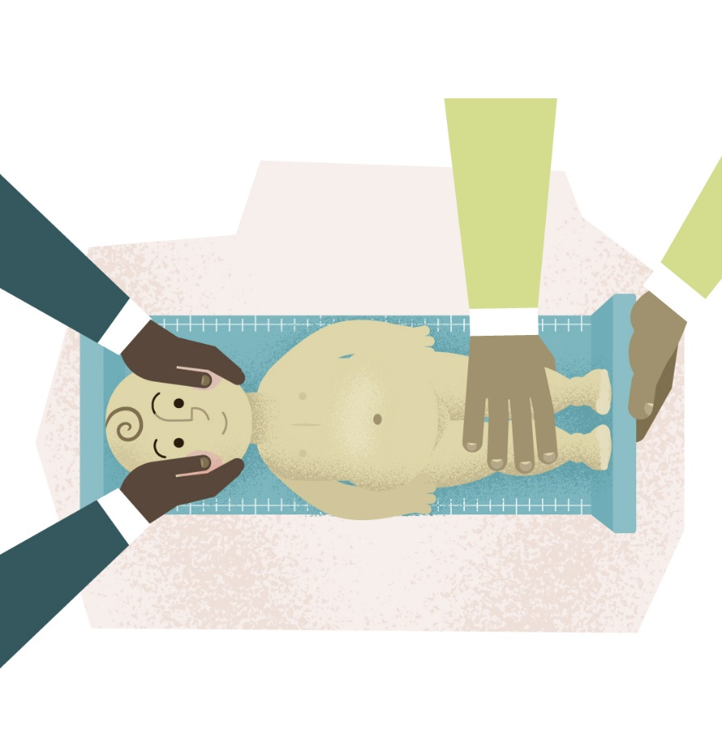

Дужина у лежећем положају/супинацији(узраста <2 године)
Исправна процедура
Користити добро одржавану и редовно калибрисану опрему (једном годишње или по потреби)
Скинити одећу, укључујући пелену, поставите бебу да лежи равно на леђима
Потребне су две особе – једна да држи главу мирно, друга да држи ноге равно доле
Прва особа
Држи главу уз фиксно узглавље инфантометра, са дететом окренутим право нагоре
Друга особа
Исправља труп и ноге и држи их доле, чврсто
Поставите стопала са табанима паралелно са даском за стопала
Доводи подножје у контакт са табанима обе ноге које се држе чврсто на месту. У идеалном случају, обе ноге треба да буду равне са глежњевима под правим углом ногу и прстима окренутим нагоре
Записује дужину до најближег милиметра
Resource:
How to measure length

Slide 5
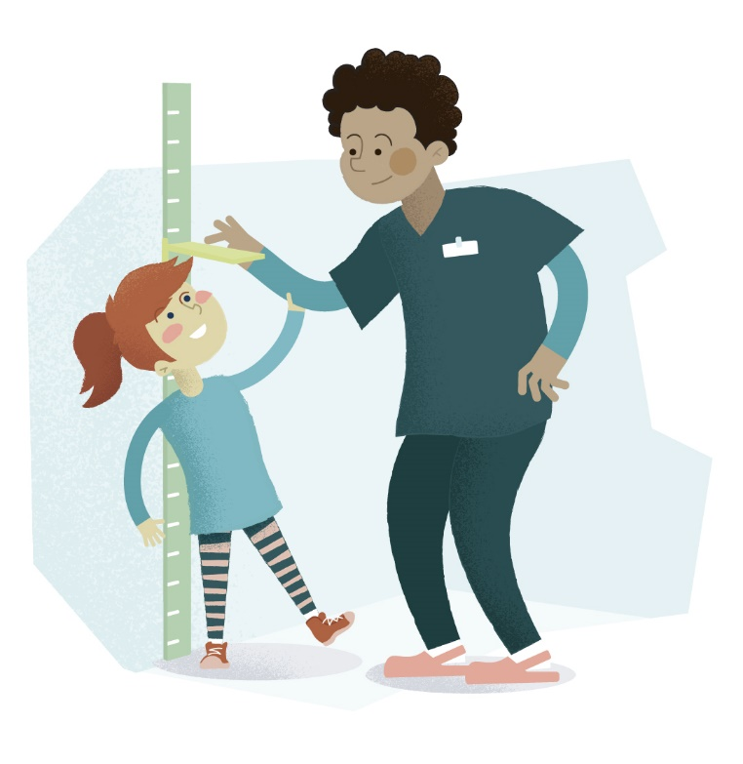
Висина у стојећем положају(узраста>2 године)
УОБИЧАЈЕНЕ ГРЕШКЕ:
Дете носи обућу
Дете стоји на прстима
Пете и ноге су раздвојене
Колена нису потпуно испружена
Дете је потпуно обучено
Дете се придржава уз намештај/неговатеља/особу која мери дете
Дететова стопала су постављена једно иза другог
Дете не стоји усправно
Дететова глава није у Франкфортовој хоризонталној равни
Дететова глава је подигнута горе или спуштене браде

Slide 6
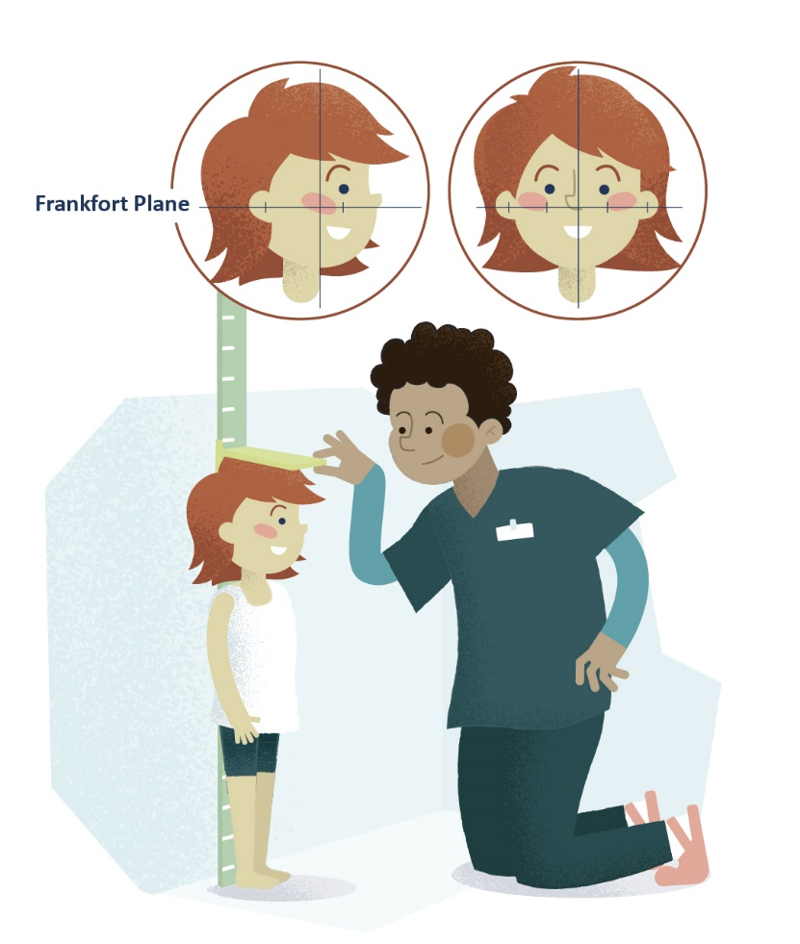

Висина у стојећем положају(узраста>2 године које може стојати усправно)
ИСПРАВНА ПРОЦЕДУРА
Користите добро одржавану и редовно калибрисану опрему (једном годишње или по потреби)
Скините тешку одећу (нпр. јакне, џемпере), ципеле, дебеле чарапе и све додатке за косу или капе/качкете
Дете треба да стоји усправно, са спојеним стопалима, петама, задњицом и лопатицама које додирују вертикалну таблу или зид
Уверите се да су руке опуштене, ноге равне, стопала равна и једно поред другог
наместити главу y положај Франкфортове хоризонталне равни
Уверите се да узглавље за мерење чврсто приања уз главу детета
Забележите висину у центиметрима и заокружите на најближи милиметар
Resource:
How to measure height

Slide 7
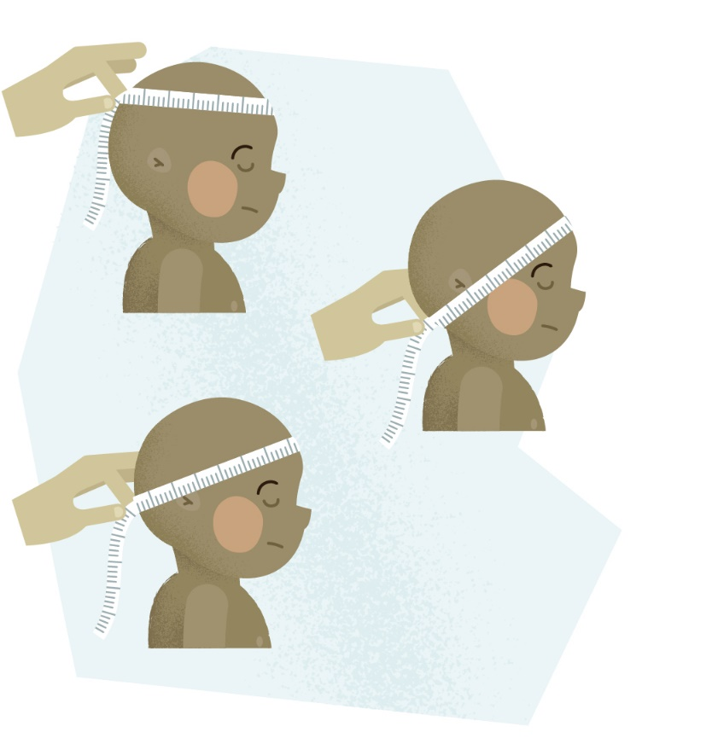
Обим главе
УОБИЧАЈЕНЕ ГРЕШКЕ
Мерна трака је превисоко изнад обрва, ушију
Употреба нефлексибилне или растегљиве мерне траке
Трака је прениско/превисоко на потиљку
Трака иде преко ушију

Slide 8
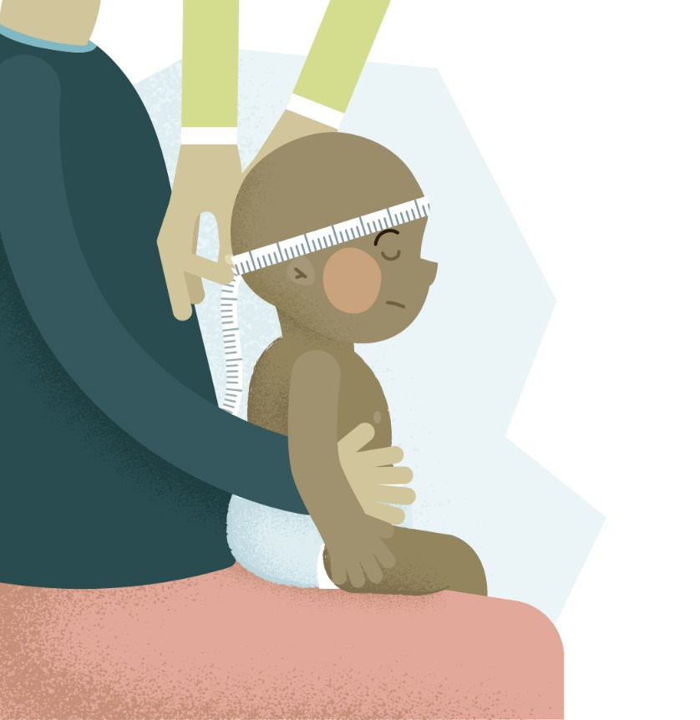

Обим главе
ИСПРАВНА ПРОЦЕДУРА
Узмите флексибилну траку која се не растеже да измерите обим главе
Скините шнaлe и траке за главу или друге додатке са главе
Ставите бебу у крило неговатеља
Држите бебу мирно током процеса мерења
Провуците траку око главе и причврстите је преко обрва
Проверите да ли трака пролази тик изнад ушију и преко коштане избочине на потиљку
Чврсто повуците да бисте компримовали косу и кожу, али не до те мере да детету изазивате нелагодност
Заокружите очитавање на најближи милиметар
Поновите мерење и ако је разлика > 0,5 цм, потребно је извршити треће мерење. Израчунајте просек од три мерења.
Resource:
How to measure head circumference

Slide 9
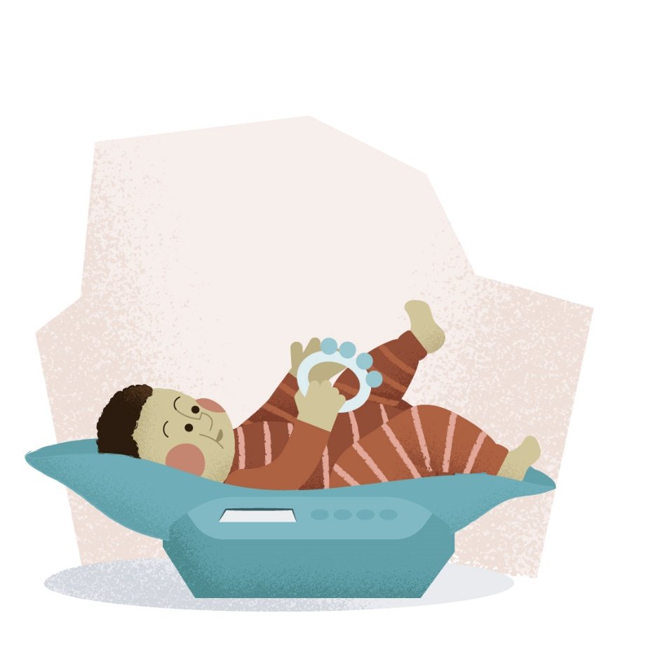
Тежина детета(узраста <2 године)
УОБИЧАЈЕНЕ ГРЕШКЕ
Дете се мери обучено
Дете се мери у пеленама
Тежина детета мерена уз придржавање детета
Тежина детета мерена са играчкама у рукама
Дететове ноге или руке додирују сто (на коме је постављена вага) или зид
Вага се поставља на меку површину (нпр. душек кревета)

Slide 10
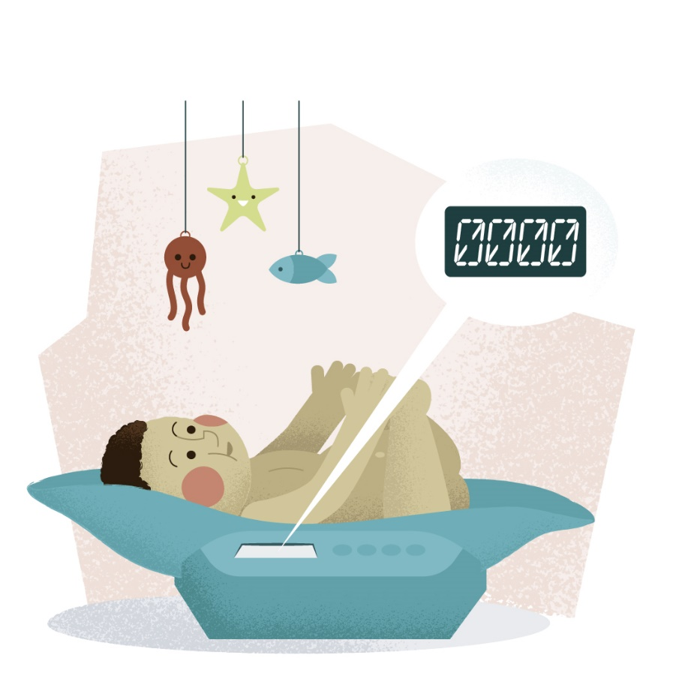

Тежина детета(узраста <2 године)
ИСПРАВНА ПРОЦЕДУРА
Користите добро одржавану и редовно калибрисану опрему (једном годишње или по потреби)
Вага би требало да мери до приближно 20 грама ( најбоље користити вагу класе III)
Поставите вагу на нулу пре мерења
Поставите вагу на трвду хоризонталну површину
Мерите дете голо, идеално пре храњења/узимања оброка
Resource:
How to weigh children

Slide 11
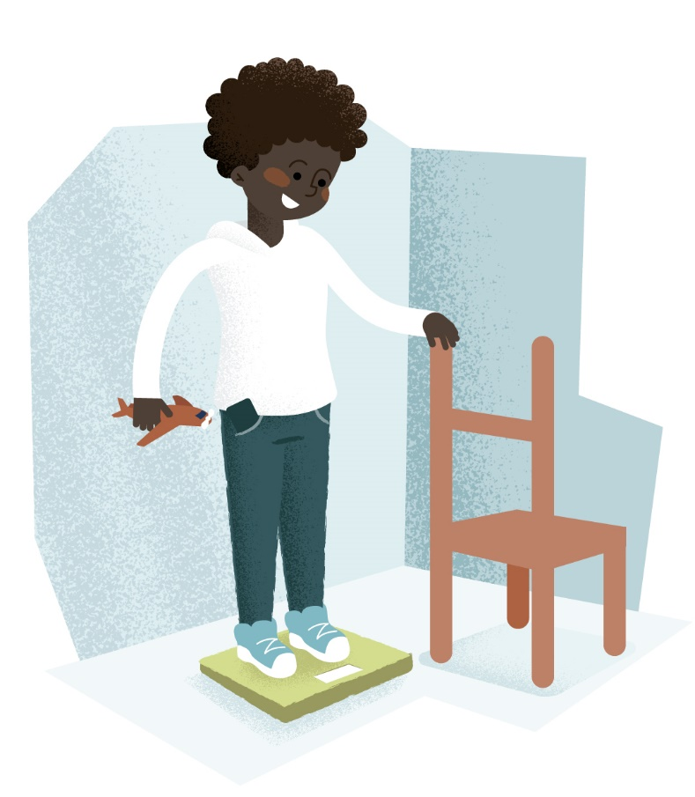
Тежина детета (узраста >2 године)
УОБИЧАЈЕНЕ ГРЕШКЕ
Дете носи ципеле
Дете је комплетно обучено и има ствари у џеповима (мобилни телефон, кључеви), играчке у рукама
Дете се ослања на намештај/зид/неговатељицу или особу која га мери
Вага је близу зида и дете се наслања на зид
Вага је на неравној или мекој површини (нпр. тепих)

Slide 12
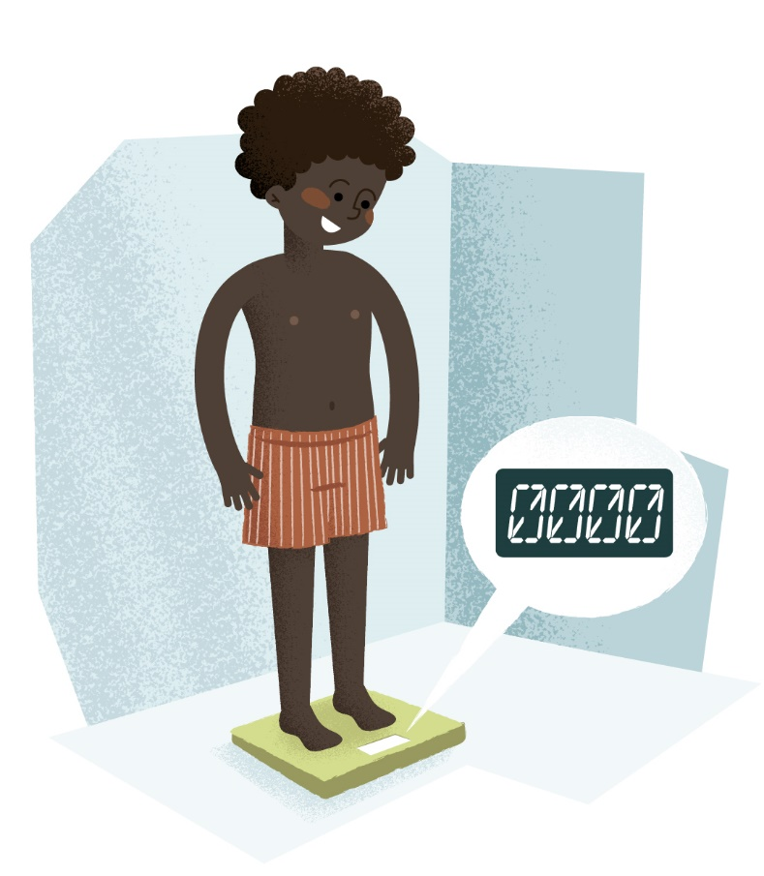
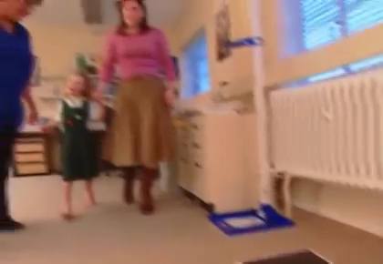
Тежина детета (узраста >2 године)
Исправна процедура
Користите добро одржавану и редовно калибрисану опрему (једном годишње или по потреби)
Вага треба да тежи на најближих 100 грама (најбоља употреба вага класе III)
Скините ципеле, испразните џепове, дете носи минимално тешку одећу (нпр. доњи веш)
Проверите да ли је дигитални екран на ваги постављен на нулу
Замолите дете да мирује
За седе ћy вагy, стопала треба да се ослањају на шипку, не додирујући под
Resource:
How to weigh children

Slide 13
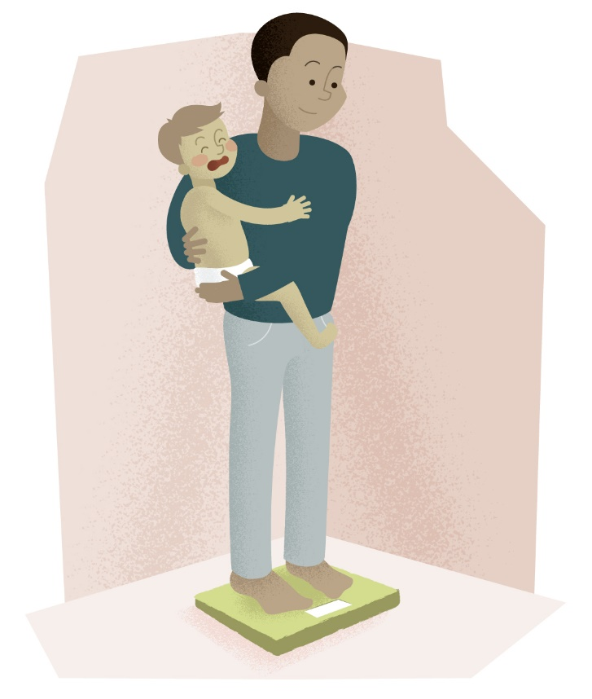

МЕРЕЊЕ ДЕТЕТА СА СМЕТЊАМА У РАЗВОЈУ ИЛИ ДЕТЕТА КОЈЕ НЕ САРАЂУЈЕ
ИСПРАВНА ПРОЦЕДУРА
Мерење се врши уз помоћ неговатеља
Прво измерите неговатеља и забележите тежину
Дете треба да буде голо или да носи минимално одеће
Дајте дете неговатељу на ваги
Замолите неговатеља да стоји мирно
Забележите укупно мерену тежину
Одузмите тежину неговатеља од укупне тежине
За децу са сметњама у развоју користите вагу за подизање, ако је доступна
Resource:
How to weigh uncooperative children

Slide 14
УЦРТАВАЊЕ АНТРОПОМЕТРИЈСКИХ МЕРЕЊА
Антропометријска мерења треба да буду уцртана на одговарајуће референтне таблице и интерпретирана узимајући у обзир претходна мерења и клинички развој детета
Практични приступ за увид у педијатријске болести повезаних са потхрањеношћу обезбеђена је од стране “position statement” Специјалне интересне групе ESPGHAN о Клиничој Малнутрицији “Hulst et al JPGN 2022 doi: 10.1097/MPG.0000000000003437”

Slide 15

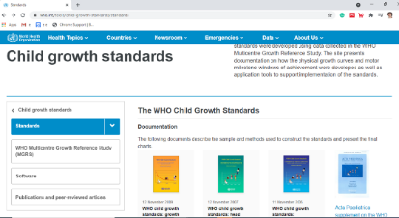
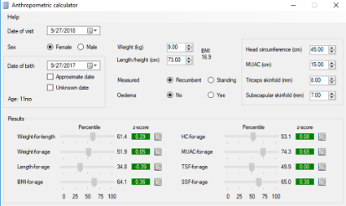
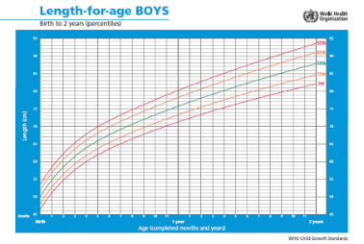
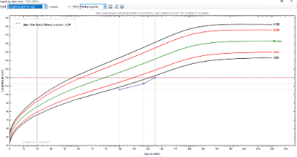
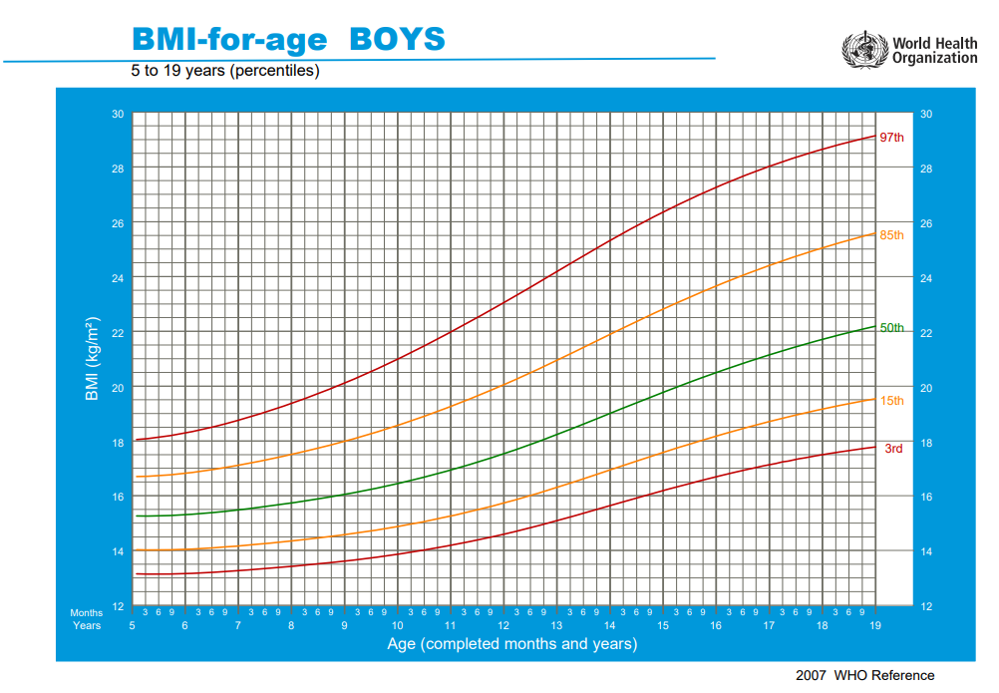

Додатна средства
WHO training course
https://www.who.int/tools/child-growth-standards
WHO video resources
WHO Training Course | MGRS Anthropometry Training Video – YouTube
WHO child growth standards
https://www.who.int/tools/child-growth-standards/standards
WHO software resources
https://www.who.int/tools/child-growth-standards/software
https://www.who.int/tools/growth-reference-data-for-5to19-years/application-tools https://www.healthforallchildren.com/shop-base/shop/software/lmsgrowth/

Slide 16
Translation
This version was translated from English.
Thank you to Biljana Vuletic, Alexandra Socha.
ESPGHAN takes no responsibility for the accuracy of the translation of the original English version.

